Slide 1
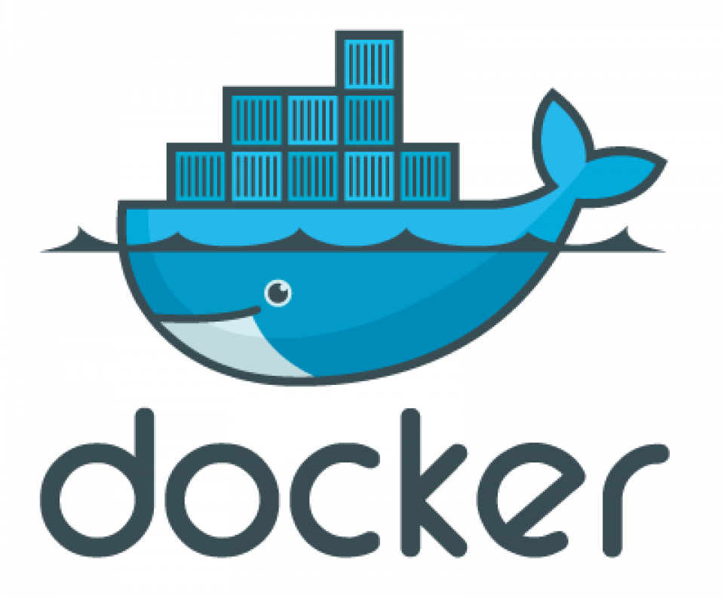

Instalación y Gestión de Docker

Slide 2
Docker Desktop (Windows y macOS)
Docker Desktop es la forma recomendada de instalar Docker en estaciones de trabajo Windows y macOS. Incluye el Docker Engine, Docker CLI, Docker Compose y una interfaz gráfica de administración.
Windows: requiere Windows 10/11 de 64 bits con WSL2 habilitado (recomendado) o Hyper-V como backend.
MacOS: requiere macOS reciente (Intel o Apple Silicon); usa un hipervisor ligero nativo del sistema (Virtualization Framework).

Slide 3
Windows + WSL2
WSL2 (Windows Subsystem for Linux v2) ejecuta un kernel Linux real dentro de una VM ligera integrada al sistema. Docker Desktop se apoya en WSL2 para ejecutar el daemon de Linux de forma nativa, lo que mejora notablemente el rendimiento respecto al backend Hyper-V clásico.

Slide 4
COMANDOS
Habilitar WSL2 desde PowerShell como administrador
wsl --install
wsl --set-default-version 2
Verificar distribuciones instaladas
wsl -l -v

Slide 5
Docker Engine (Linux)
En distribuciones Linux (Ubuntu, Debian, etc.) se instala directamente el Docker Engine sin necesidad de una capa de virtualización adicional, ya que el kernel Linux del host es compartido de forma nativa.).

Slide 6
INSTALACION
Ejemplo en Ubuntu/Debian
sudo apt-get update
sudo apt-get install ca-certificates curl gnupg
curl -fsSL https://download.docker.com/linux/ubuntu/gpg | sudo gpg --dearmor -o /etc/apt/keyrings/docker.gpg
sudo apt-get install docker-ce docker-ce-cli containerd.io docker-compose-plugin

Slide 7

Configuración

Slide 8
Configuración
CPU y RAM: Docker Desktop permite limitar cuántos núcleos y memoria puede usar la VM interna (Settings > Resources). En Linux, el Engine usa directamente los recursos del host, limitados por cgroups por contenedor.
Almacenamiento: Docker Desktop define un disco virtual (.vhdx en Windows, un contenedor de disco en macOS) cuyo tamaño máximo puede ajustarse.
WSL2: puede configurarse mediante un archivo .wslconfig en el perfil del usuario para limitar memoria, procesadores y swap de la distribución Linux subyacente.
Docker Desktop: expone ajustes clave como habilitar Kubernetes integrado, exponer el daemon en TCP, o configurar proxies corporativos.

